Slide 1
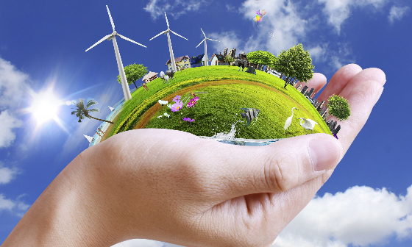
Bogactwa naturalne skorupy ziemskiej
Mateusz Romaszko

Slide 2
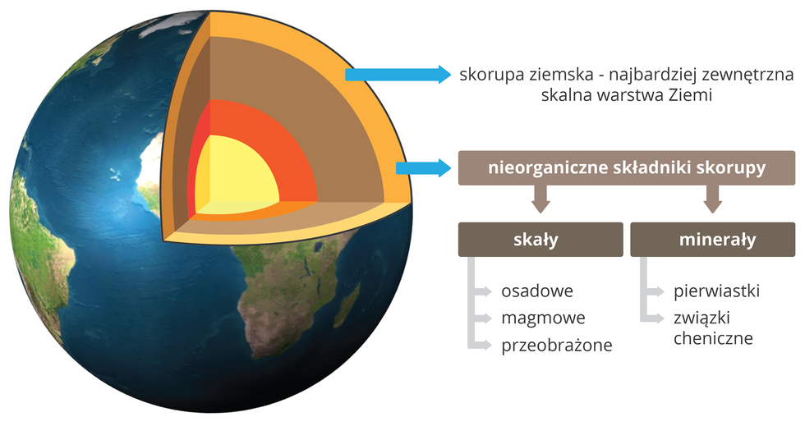
Skorupa Ziemska
Skorupa ziemska – część litosfery ograniczona od góry atmosferą i hydrosferą, a od dołu granicząca z górną warstwą płaszcza ziemskiego. Składa się w głównej mierze z minerałów, tworzących skały. Grubość skorupy ziemskiej wynosi od ok. 10 km do 70 km. Skorupa Ziemi zajmuje tylko 1,4% objętości globu oraz 0,3% jego masy, jest to jednak najbardziej zróżnicowana chemicznie i fizycznie geosfera.

Slide 3
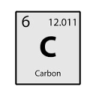
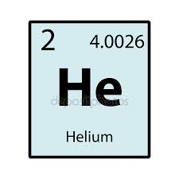
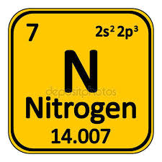
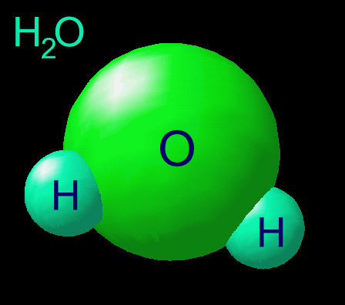
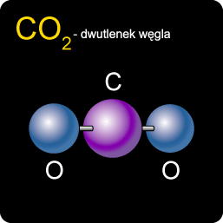
W skład skorupy ziemskiej wchodzą 92 pierwiastki, które występują jako substancje proste lub tworzą związki chemiczne (substancje złożone).
Substancje proste to takie, których nie da się rozłożyć na mniejsze substancje (np. wodór, węgiel, hel, azot)
Związek chemiczny – jednorodne połączenie co najmniej dwóch różnych pierwiastków chemicznych za pomocą dowolnego wiązania.

Slide 4
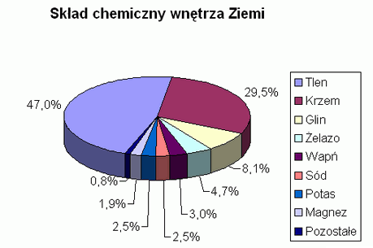
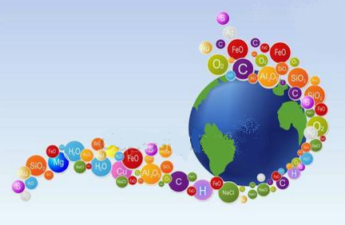
Skład chemiczny skorupy ziemskiej

Slide 5
Odnawialne źródła energii
Do odnawialnych bogactw przyrody należy między innymi woda, która krąży i nieustannie odnawia się w tak zwanym cyklu hydrologicznym.
Parująca znad mórz woda transportowana jest atmosferą w kierunku lądu, gdzie spada w postaci deszczu lub śniegu, a następnie z powrotem przemieszcza się ku morzu.
Odnawialnym bogactwem naturalnym może być również dobrze uprawiana gleba, ponieważ wierzchnie warstwy litej skały ulegają ciągłemu wietrzeniu, dzięki czemu warstwa gleby niejako "przyrasta" od dołu. Podobnie, właściwie zarządzane lasy zabezpieczają stałe dostawy drewna.

Slide 6
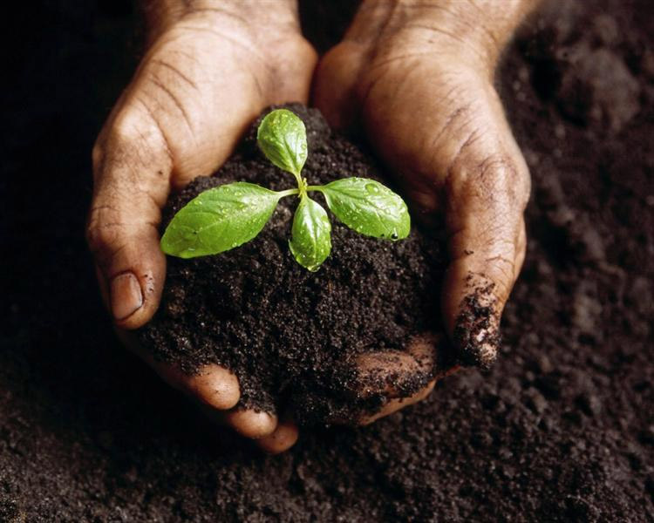
Gleba

Slide 7
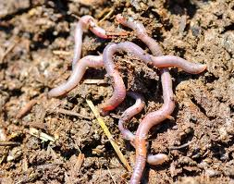
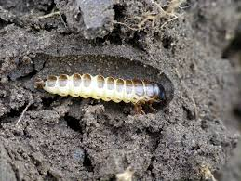
Gleba
Gleba to zewnętrzna powłoka litosfery, składająca się z:
cząstek mineralnych i organicznych,
powietrza,
wody.
Żyjące w niej organizmy dokonuj
rozkładu obumarłych szczątków
roślin i zwierząt na substancje
nieorganiczne.

Slide 8
Bogactwa naturalne
Bogactwa naturalne są to wszystkie użyteczne elementy środowiska naturalnego, które człowiek może wyzyskiwać.
Dzieli się je na:
nieograniczone i ograniczone,
nieodnawialne oraz odnawialne.
Bogactwa naturalne umożliwiają rozwój życia i cywilizacji. Często decydują o dobrobycie państw - kraje, które w nie obfitują, należą do najbogatszych na świecie.

Slide 9
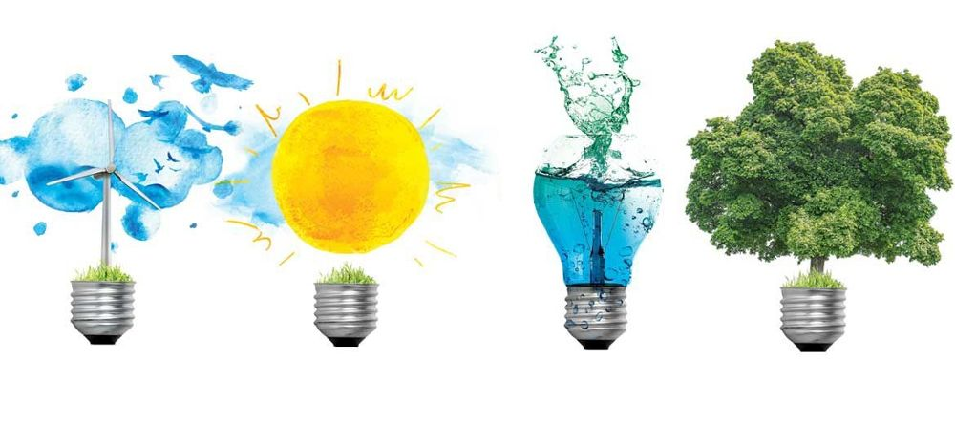
Odnawialne źródła energii

Slide 11
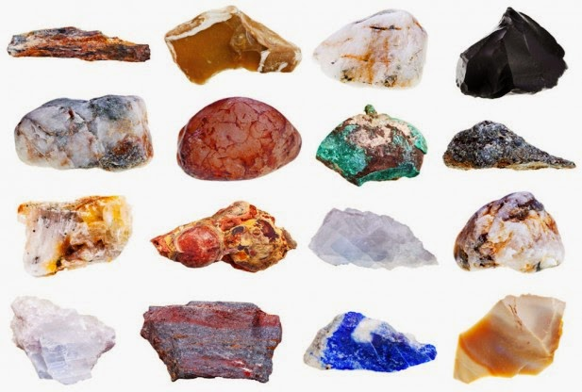
Minerały
Minerały
Minerał (fr. minéral, od gal. mina – kopalnia) – pierwiastek lub związek chemiczny będący normalnie ciałem krystalicznym, którego struktura ukształtowała się w toku procesów geologicznych.

Slide 12
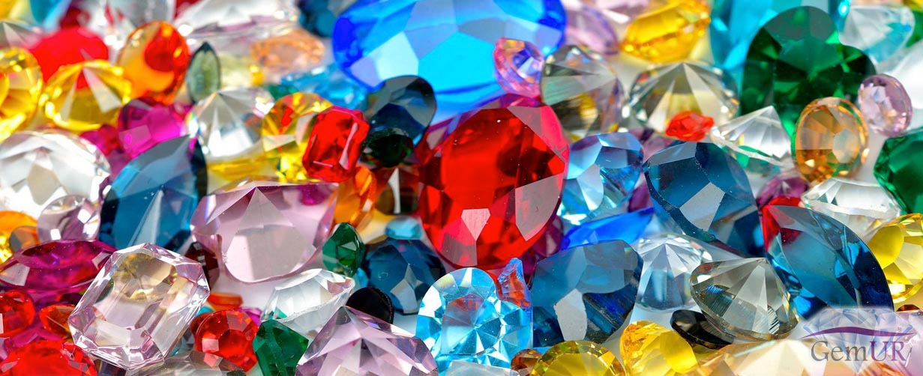
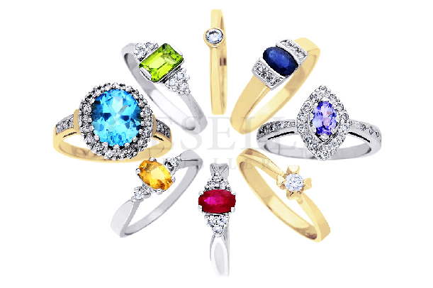
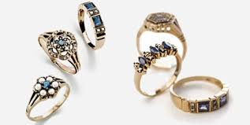
Kamienie szlachetne

Slide 13
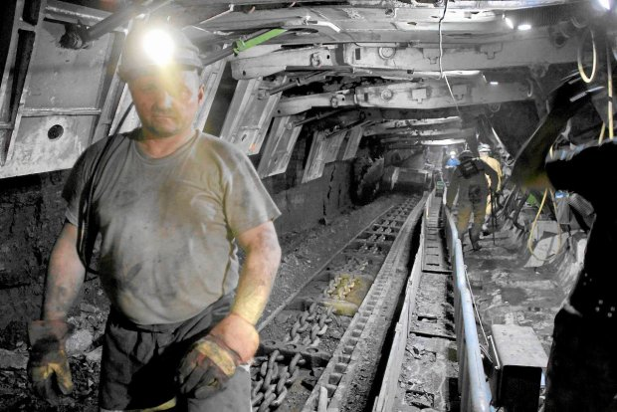
Górnictwo
Górnictwo
Górnictwo (kopalnictwo) – dziedzina przemysłu obejmująca ogół działalności zmierzającej do wydobycia kopaliny i jej przygotowania do zastosowania w różnych dziedzinach przemysłu bądź bezpośredniego wykorzystania w życiu codziennym.

Slide 14
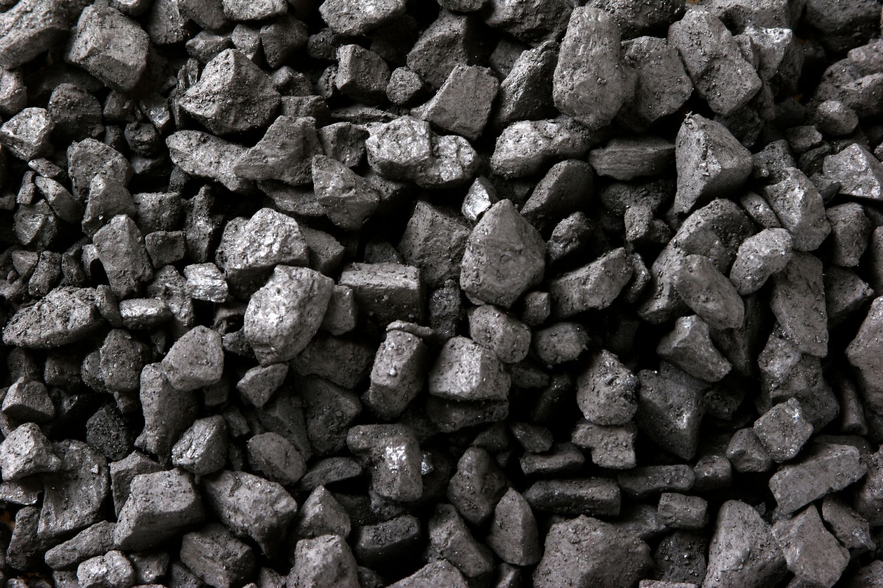
Węgiel
Węgiel
Węgle kopalne – skały osadowe powstałe w wyniku gromadzenia się i późniejszego przeobrażenia szczątków roślinnych. Złożone są z szeregu związków organicznych oraz mineralnych składników nieorganicznych i wody.

Slide 15
Zastosowanie węgla

Slide 16
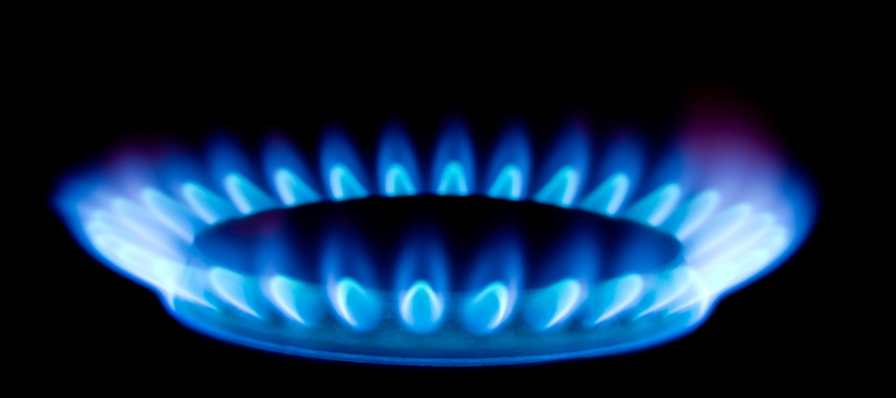
Gaz
Gaz ziemny

Slide 17
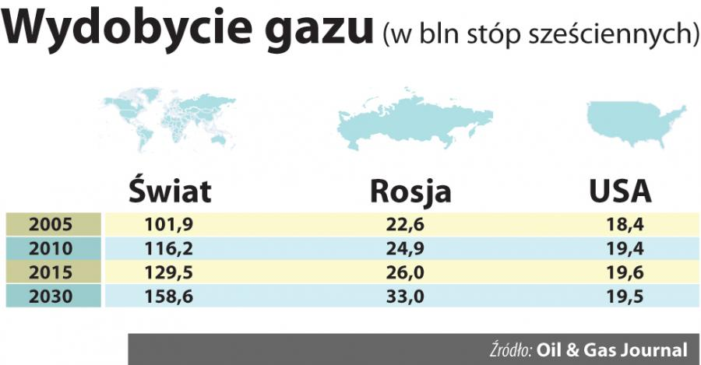
Gaz ziemny

Slide 18
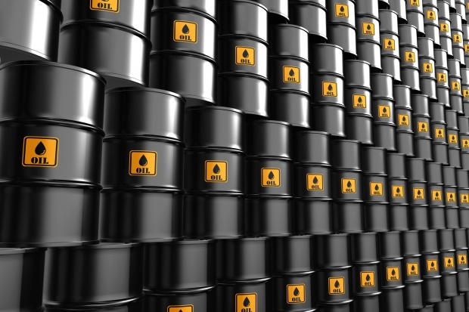
Ropa naftowa
Ropa naftowa - ciekła kopalina, złożona z mieszaniny naturalnych węglowodorów gazowych, ciekłych i stałych. Ma podstawowe znaczenie dla gospodarki światowej jako surowiec przemysłu chemicznego, a przede wszystkim jako jeden z najważniejszych surowców energetycznych.

Slide 19
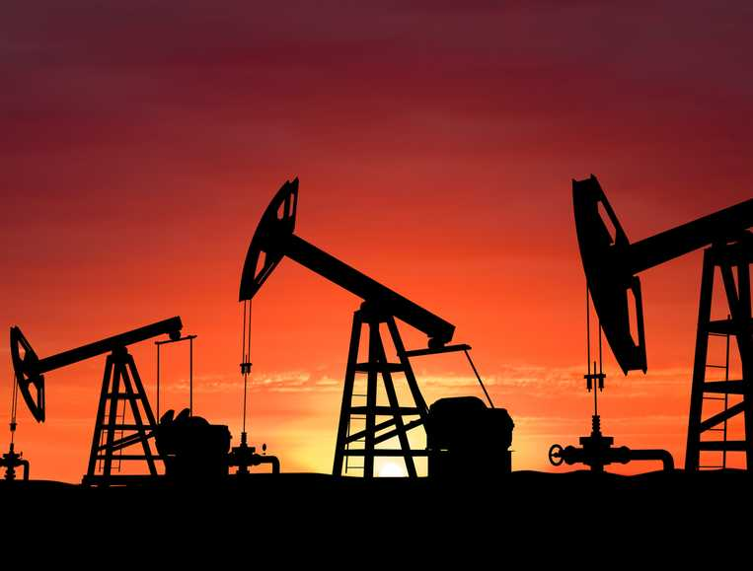
Ropa naftowa

Slide 20
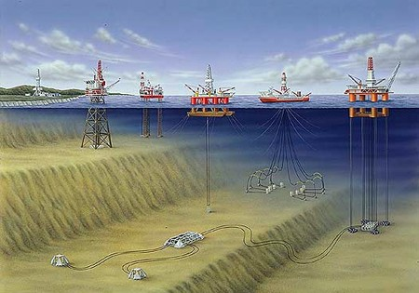
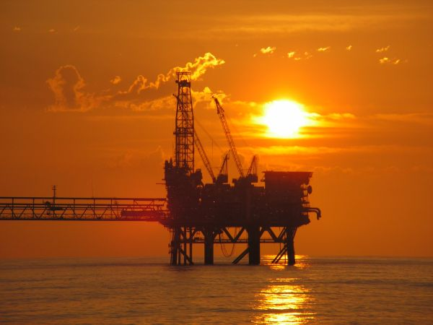
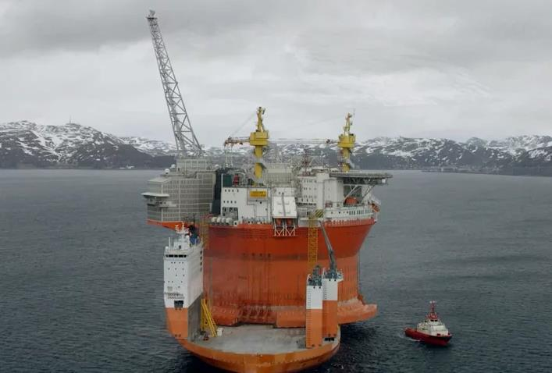
Różnego rodzaju platformy wiertnicze

Slide 21
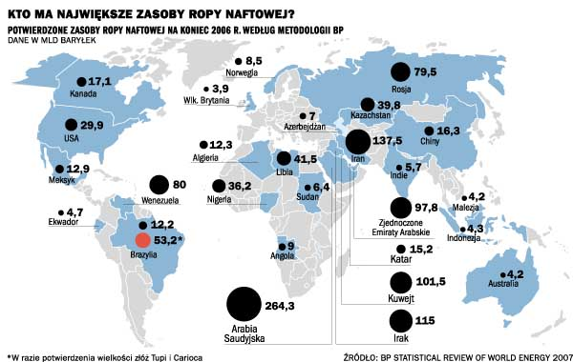
Ropa naftowa

Slide 22
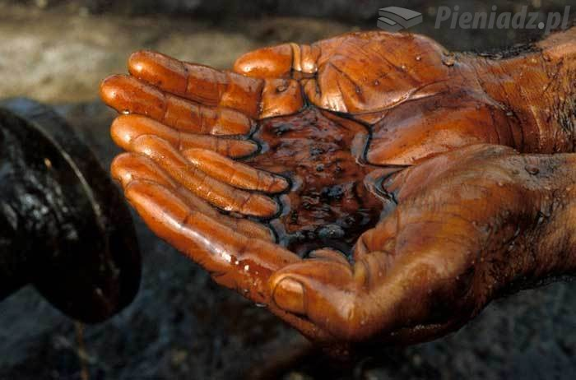
Czarne złoto

Slide 23
Zastosowania ropy naftowej

Slide 24
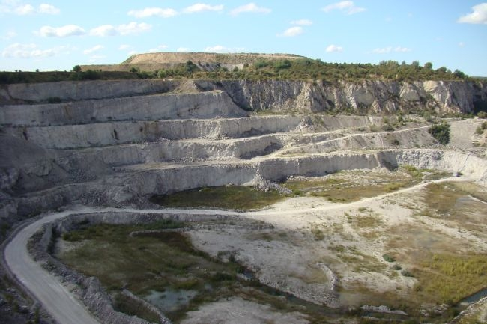
Kamieniołomy i kopalnie
Kamieniołom – kopalnia odkrywkowa kamienia użytkowego (skały zwięzłej o dużej twardości). Kamieniołomów nie należy mylić z kopalniami odkrywkowymi wydobywającymi skały sypkie (piaskownie, żwirownie). Nie są nimi także odkrywkowe zakłady górnicze eksploatujące skały zwięzłe o stosunkowo małej twardości (węgiel brunatny, glinka ogniotrwała), czyli takie, które można urabiać za pomocą koparek. W Polsce w kamieniołomach wydobywa się głównie: granit, bazalt, wapień, piaskowiec, marmur, melafir, sjenit.

Slide 25
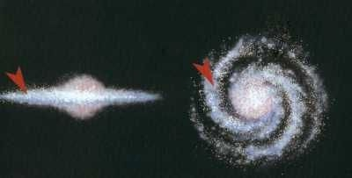
Galaktyka- Droga Mleczna
Miejsce Ziemi

Slide 26
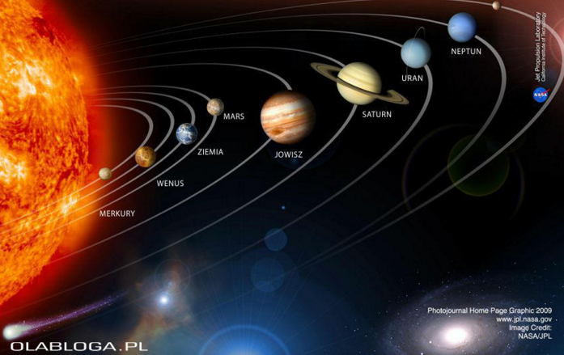
Układ Słoneczny

Slide 27
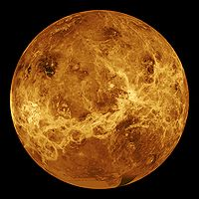
Wenus
Wenus – druga pod względem odległości od Słońca planeta Układu Słonecznego. Jest trzecim pod względem jasności ciałem niebieskim widocznym na niebie, po Słońcu i Księżycu. Jej obserwowana wielkość gwiazdowa sięga –4,6^{m} i jest wystarczająca, aby światło odbite od Wenus powodowało powstawanie cieni. W związku z tym, że Wenus jest bliżej Słońca niż Ziemia, zawsze jest ona widoczna w niewielkiej odległości od niego. Odległość Wenus od Ziemi waha się od 40 do 259 mln km.

Slide 28
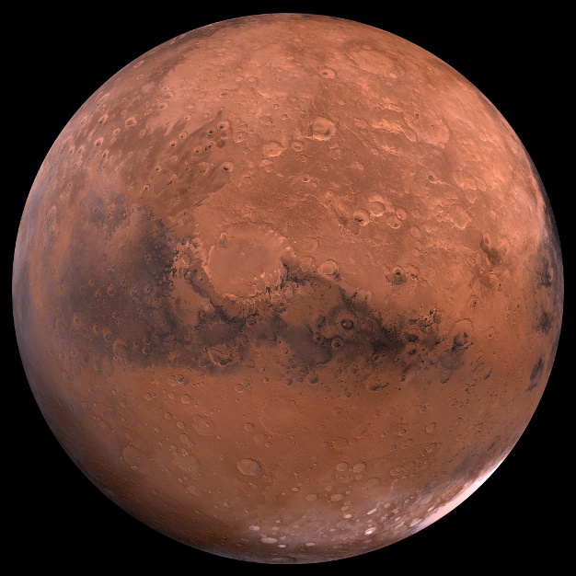
Mars
Mars – czwarta według oddalenia od Słońca planetaUkładu Słonecznego. Nazwa planety pochodzi od imienia rzymskiego boga wojny – Marsa. Zawdzięcza ją swej barwie, która przy obserwacji z Ziemi wydaje się rdzawo-czerwona i kojarzyła się starożytnym z pożogą wojenną. Postrzegany odcień wynika stąd, że powierzchnia planety zawiera tlenki żelaza.

Slide 29
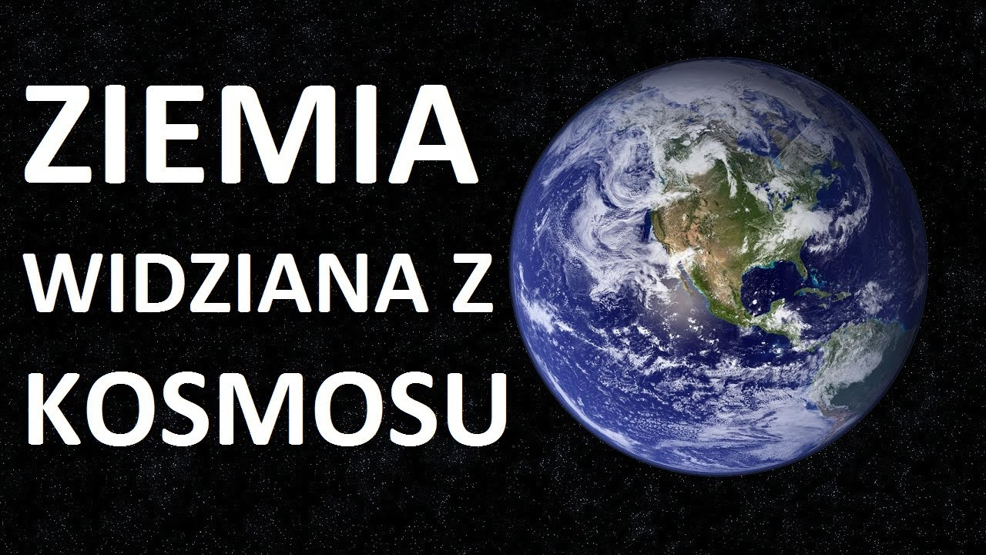

Slide 30
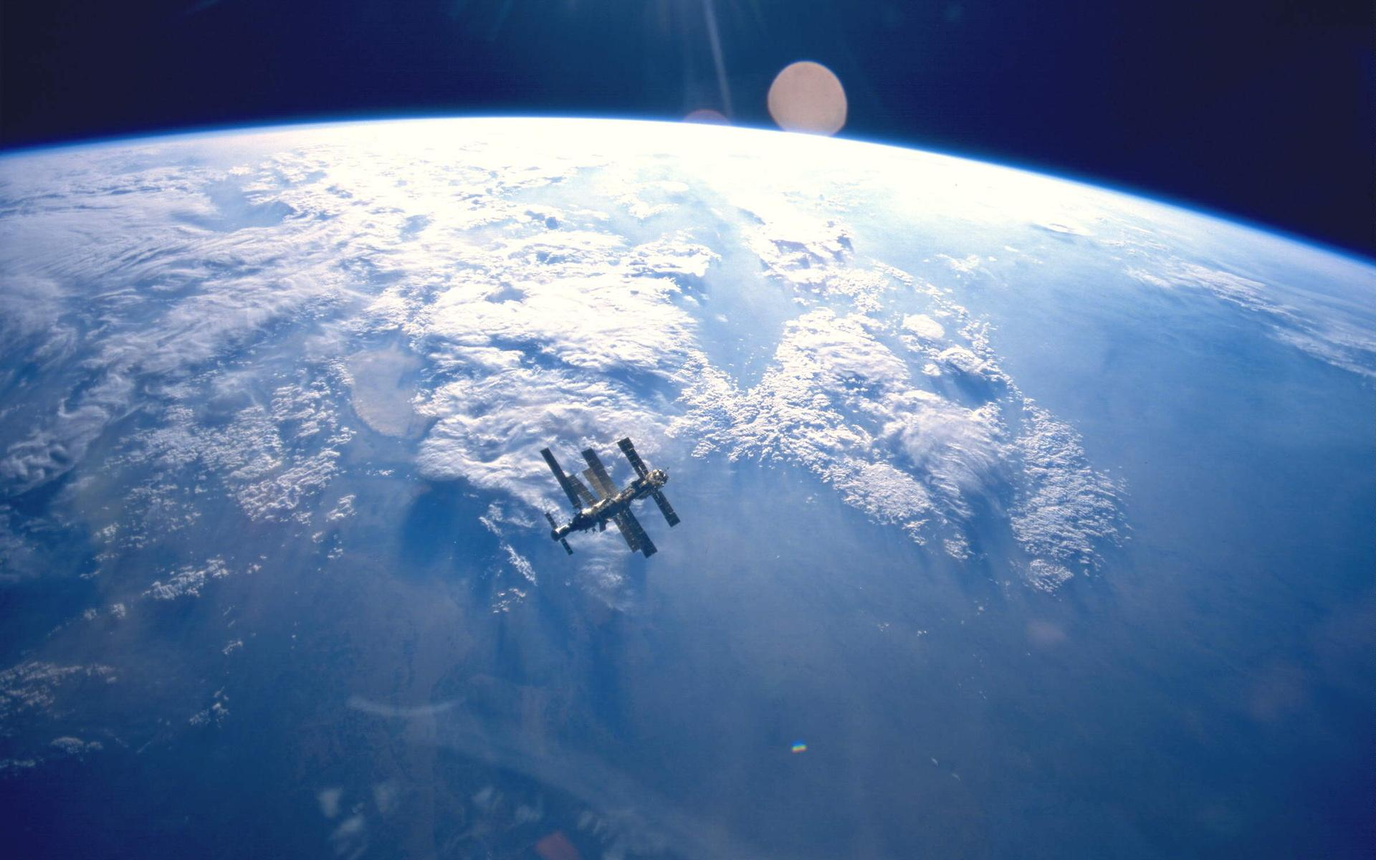

Slide 31
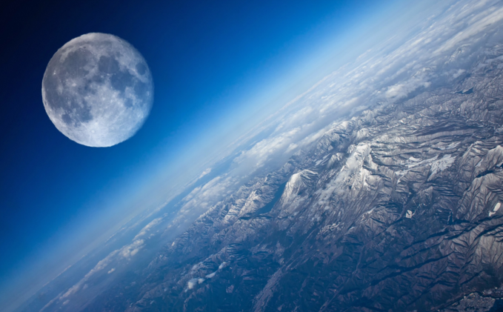

Slide 32
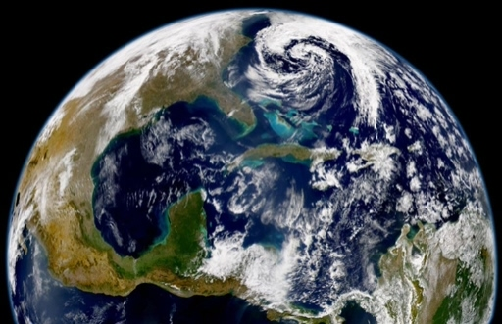

Slide 33
